Slide 1

Prikaz druge generacije
Eurokoda 8-1: evolucija ili revolucija
HRVATSKA KOMORA INŽENJERA GRAĐEVINARSTVA
Dani Hrvatske komore inženjera građevinarstva Opatija, 2019.
Mehmed Čaušević
Professor emeritus,
Sveučilište u Rijeci, Građevinski fakultet
Notes:
1

Slide 2
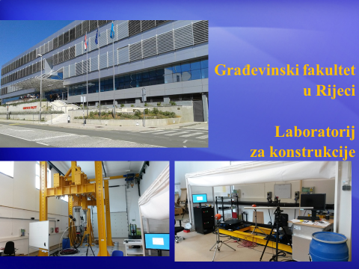
Notes:
2

Slide 3
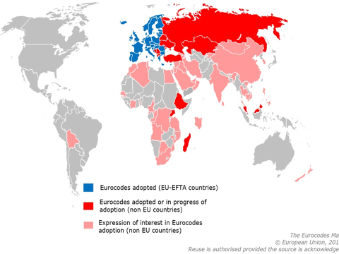
Notes:
3

Slide 4
TC250
Subcommittee SC8
Chairman: P. Bisch
EN1998-1: gotovo
Komplet EN1998-1 do EN1998-6 u 2022.god
Korjenite izmjene postojeće norme EN 1998-1: 2004.
Eurokodove ne treba shvaćati kao udžbenike, jer oni ne mogu zamijeniti redovitu edukaciju na visokim učilištima. Kod formiranja novih Eurokodova nastojalo se smanjiti broj NDP te poboljšati jednostavnost uporabe.
Notes:
4

Slide 5
Samim time što se nisu radile dopune i izmjene postojeće norme EN 1998-1: 2004 već se radi potpuno nova norma EN1998-1: 2022 ukazuje na korjenite izmjene postojeće norme.
Poznato je da su Europske norme znanstveno utemeljene te da bi ih razumjeli moramo imati dostatno predznanje.
Rezultati znanstvenih istraživanja koja su rađena u znanstvenim centrima širom svijeta u posljednjih desetak godina preneseni su u drugu generaciju Eurokoda 8 na način da odredbe budu razumljive projektantima.
Važna je edukacija na visokim učilištima, jer je bez potrebnog predznanja vrlo teško ovladati europskom normom EN1998-1:2022.
Uvođenje obaveznog kolegija Potresno inženjerstvo na građevinskim fakultetima za studente konstrukcijskog usmjerenje.
Notes:
5

Slide 6
U izlaganju će se objasniti najznačajnije novine u drugoj generaciji Eurokoda 8-1:
a) Uvode se četiri granična stanja (u danas važećem Eurokodu postoje dva, NCR i DLR): Near Collapse (NC), Significant Damage (SD), Damage Limitation (DL) and Fully Operational (OP).
Samo granično stanje SD je obvezno za primjenu.
b) Kategorizacija mjesta građenja se zasniva na dva parametra: dubina na kojoj se nalazi referentna stijena i standardna kategorizacija tla (A do F). Znači, mjeri se dubina na kojoj se nalazi stijena i mjeri se prosječna brzina posmičnih valova površinskih slojeva tla.
c) Propisuju se sasvim novi zemljovidi kojima se opisuje seizmički hazard za svaku lokaciju teritorija Hrvatske.
d) Povratni periodi potresa se definiraju s dva parametra i ima ukupno 12 povratnih perioda.
e) Parametar skaliranja seizmičkog inputa nije više PGA već se on zamjenjuje spektralnom vrijednošću „na platou” i spektralnom vrijednošću za T=1s.
f) Pristup utemeljen na silama (The force-based approach) je uveden paralelno s pristupom utemeljenom na pomacima (The displacement-based approach), a niti jedan od ova dva pristupa se ne favorizira.
g) I pristup utemeljen na silama i pristup utemeljen na pomacima zavise od razreda duktilnosti (DC), koji se definiraju na novi način.
h) Uvedeno je novo poglavlje o konstrukcijama opremljenim sustavima za disipaciju energije i nova metoda analize utemeljena na energetskoj ravnoteži.
Notes:
6

Slide 7
Evo najznačajnijih izmjena:
Seizmički hazard: MIJENJA SE (nije više PGA !).
Budući da se uvodi 12 povratnih period potresa (do sada su bila samo dva) trebalo bi u pravilu raditi 12 karata (a najmanje dvije).
Puno bolje su definirane vrste tla.
SPEKTAR OPTEREĆENJA NA KONSTRUKCIJE (Seizmički
zahtjev, Seismic demand): MIJENJA SE.
Elastični spektri Tipa 1 i Tipa 2 SE UKIDAJU, kao i površinska magnituda Ms; uvodi se nova momentna magnituda Mw umjesto površinske magnitude (ovo je odavno praksa u svijetu!)
- Umjesto graničnih stanja koje imamo sada (NCR i DLR) uvode se četiri granična stanja: Stanje pred urušavanje (Near Collapse NC), stanje značajnih oštećenja (Significant Damage SD), Stanje ograničenih oštećenja (Damage Limitation DL) i Stanje malih oštećenja (Fully Operational OP).
- FILOZOFIJA FAKTORA PONAŠANJA (The behaviour factor q): NE MIJENJA SE (NA ŽALOST !!), ALI SE FAKTOR PONAŠANJA ODREĐUJE NA DRUGAČIJI NAČIN.
Notes:
7

Slide 8
1. INTRODUCTION
Eurocode 8, Part1: Generic clauses.
This presentation is related to generic clauses of EN 1998-1: 2022, with a focus on clauses 4 to 7:
- Clauses 1, 2, 3 Scope, Normative references, Terms definitions and symbols
- Clause 4 Basis of design
- Clause 5 Site categorisation and seismic action { EN1998-1-1
- Clause 6 Modelling analysis and verification
- Clause 7 Buildings
- Clause 8 Base-isolated buildings { EN1998-1-2
- Clause 9 Buildings equipped with energy dissipation systems
- Clauses 10-14 (specific rules for various structural materials and elements) will be revised in a second step.
Clauses 4 to 6 address structures in general (dio EN1998-1-1), while Clauses 7 to 14 are dedicated to buildings (dio EN1998-1-2). The document contains also 7 annexes.
Notes:
8

Slide 9
2 EUROCODE 8, Part 1-1: BASIS (PHILOSOPHY) OF DESIGN (CLAUSE 4)
2.1 Safety principles
S obzirom na ponašanje konstrukcije (performance based design), principi EN 1998-1: 2022 su da bi konstrukcije trebale biti projektirane na način da se, u slučaju potresa, zaštite ljudski životi, ograniče štete, a da građevine važne neposredno nakon potresa i dalje ostanu operativne.
Postizanje tih ciljeva mjerljivo je u probabilističkom smislu, a svrha EN 1998-1: 2022 je ograničiti posljedice potresa.
Seizmička djelovanja se smatraju konvencionalnim slučajevima opterećenja, a karakteriziraju ih njihova povratna razdoblja.
Kako bi se zadovoljilo naprijed navedeno, EN 1998-1: 2022 propisuje da konstrukcije budu projektirane na način da se određene granične vrijednosti (LS) ne prekorače za propisana seizmička djelovanja.
Notes:
9

Slide 10
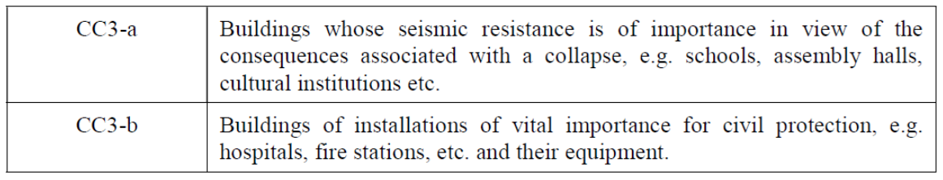
Radi toga su uvedena četiri granična stanja (Limit States LS):
- LS of Near Collapse (NC); stanje pred urušavanje
- LS of Significant Damage (SD) IS MANDATORY; značajna oštećenja
- LS of Damage Limitation (DL); ograničena oštećenja
Fully Operational LS (OP), which applies to Consequence Class 3 structures. ( CC3 - Razred posljedica potresa na građevinu).
U važećoj normi postoje samo dva granična stanja NCR i DLR !!
EN 1998-1:2022 je postavljen na način da je za većinu novih građevina, obavezno ispunjenje SD uvjeta te da se izbjegava da se premaši NC uvjet za određene seizmičke utjecaje.
Notes:
10

Slide 11
Postizanje zahtjeva za određenim karakteristikama konstrukcije postiže se odabirom odgovarajućih povratnih razdoblja, 𝑇𝐿𝑆,𝐶𝐶, povezanih s odgovarajućim graničnim stanjima (LS), ovisno o razredu posljedica (CC) razmatrane konstrukcije. Kao alternativa povratnim razdobljima mogu se koristiti faktori učinka (performance factors) 𝛾𝐿𝑆,𝐶𝐶 , kojima se množe seizmičke sile.
Osim ako se određena zemlja odluči drugačije, povratno razdoblje od 475 godina povezano je s graničnim stanjem SD za konstrukcije s CC2, u kom slučaju odgovarajuća vrijednost faktora učinka 𝛾SD,2 je 1. Dulje povratno razdoblje ili veći faktor učinka bili bi povezani s NC- graničnim stanjem pred urušavanje i CC3 razredom posljedica.
12 različitih povratnih razdoblja !!! Faktori učinka 𝛾𝐿𝑆,𝐶𝐶 će se koristiti kao korekcijski faktori kod odlučivanja oko broja zemljovida seizmičkog hazarda.
Notes:
11

Slide 12
Napomene: Sveukupno se propisuje 12 različitih povratnih perioda. Nameću se pitanja:
Da li će se raditi nove karte s navedenim povratnim periodima različitim od 475 godina, ili će se to rješavati uvođenjem faktora (multiplikatora) kojima će se množiti ubrzanja iz karte za povratni period 475 godina? Ovdje se uočava značaj uvođenja performance faktora 𝛾𝐿𝑆,𝐶𝐶, jer oni definiraju spomenute multiplikatore.
Postojeća karta za povratni period 475 godina je rađena imajući u vidu površinske magnitude Ms, a u drugoj generaciji Eurokoda 8-1 je uvedena momentna magnituda Mw. Kakve su posljedice?
Uvođenje Mw neće ništa bitno promijeniti u praksi (Ms je prema mišljenju prof. Heraka bio posve pogrešno uveden). Karte s povratnim periodom 95 godina se ne propisuju.
Notes:
12

Slide 13
2.2 Design principles
EN 1998 uzima u obzir da se zahtjevi za „performance based design” postižu kombinacijom otpornosti, deformacijskog kapaciteta i ukupnog kapaciteta rasipanja energije. Također uzima u obzir „faktor viška nosivosti konstrukcije” (overstrength factor) koji proizlazi iz primjene drugih relevantnih Eurokodova.
Razmatraju se uglavnom dvije metode kako bi se provjerila odgovarajuća kombinacija otpornosti, deformacijskog kapaciteta i kumulativnog kapaciteta disipacije energije: pristup utemeljen na silama i pristup utemeljen na pomacima. Metoda utemeljena na trošenju energije (energy balance) je uvedena za konstrukcije s disipacijskim sustavima.
Postojeći EN 1998-1: 2004 uvodi da se kapacitet deformacije i kumulativna disipacija energije postižu provedbom postupka „capacity design” (projektiranje kapaciteta konstrukcije), što dovodi do toga da se konstrukcije kategoriziraju u tri razreda duktilnosti: DCL (niska razina duktilnosti), DCM (Srednja) i DCH (Visoka), na temelju usklađenosti s odredbama navedenim u odgovarajućem dijelu EN 1998.
U drugoj generaciji EN 1998: 2022 također su definirana tri razreda duktilnosti (DC1, DC2 i DC3), ali na drugačiji način.
Notes:
13

Slide 14
S obzirom na kapacitet deformiranja i kumulativni kapacitet rasipanja energije, konstrukcije trebaju biti kategorizirane u tri razreda duktilnosti: DC1 , DC2 i DC3.
Razred duktilnosti DC1 odgovara izračunu bez razmatranja od kakvog materijala se gradi konstrukcija. To je ekvivalentno razredu DCL u EN1998-1: 2004, još uvijek s faktorom ponašanja q = 1,5. U DC1 se uzima u obzir „the overstrength capacity”, a deformacijski kapacitet i kapacitet rasipanja energije se zanemaruje.
Izračun prema razredu duktilnosti DC2 se radi s istim pravilima kao i za izračun djelovanja vjetra ili vlastite težine, ali se uzima da je faktor ponašanja q jednak 2 ili više, što se uvjetuje određenim prikladnim detaljima u kombinaciji s osiguranjem odgovarajuće duktilnosti.
Uvedene su konstrukcijske odredbe za konstrukcijske sustave koje nisu obuhvaćene u EN1998-1: 2004, a to su : betonske ravne ploče, vezovi protiv izbočivanja te spojevi u kojima je osigurano rasipanje seizmičke energije.
U DC2, lokalni kapacitet "the overstrength", lokalni kapacitet deformacije i lokalni kapacitet lokalne energije su uzeti u obzir. Kontrola globalnih plastičnih mehanizama se postiže ograničavanjem relativnih pomaka i učinaka drugog reda.
Notes:
14

Slide 15
Razred duktilnosti DC3 uzima u obzir sposobnost konstrukcije da formira globalni plastični mehanizam u SD graničnom stanju, tj. dopušta se formiranje lokalnog "overstrength" kapacitet konstrukcije, lokalnog deformacijskog kapacitet i kapaciteta lokalnog rasipanja energije.
Specifična pravila za drvene konstrukcije su osuvremenjena na temelju rezultata istraživanja.
Pravila za zidane zgrade, koja su karakterizirana značajnim brojem nacionalno određenih parametara, su bolje harmonizirana.
Uveden je dio koji se odnosi na aluminijske konstrukcije.
I naposljetku, poboljšana su pravila za pregradne i fasadne zidove.
Notes:
15

Slide 16
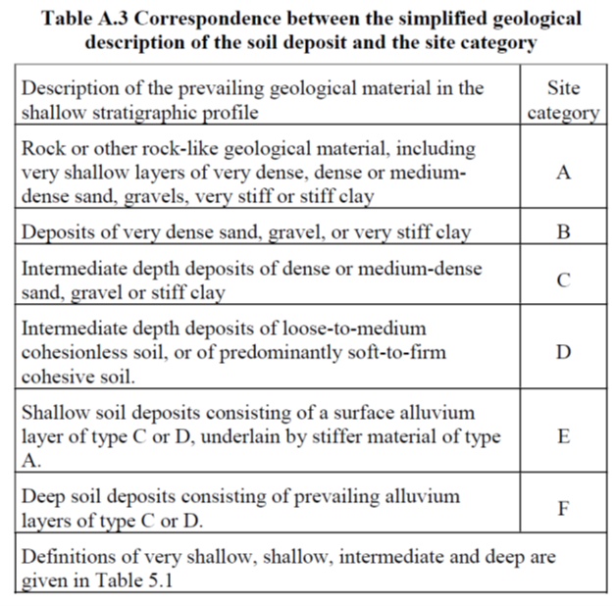
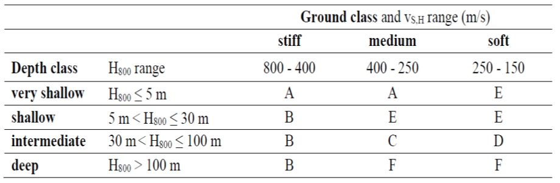

3 KATEGORIZACIJA TERENA I SEIZMIČKE SILE
3.1 Kategorizacija terena
Izuzev u specijalnim slučajevima, standardna kategorizacija terena (kategorije A do F) se zasniva na slijedeća dva parametra, kao što je dano u Tablici 4:
H800, dubina tvrdog materijala (napr. stijena) koja se identificira kada se u tom materijalu postigne brzina prostirana posmičnih valova $v_{s}$ veća od 800 m/s,
$v_{s,H}$, prosječna brzina prostirana posmičnih valova do dubine H; H se uzima da je 30m ako je H800 >30m; H se uzima da je H800 ako je H800<30m
Tablica 4: Standardna kategorizacija terena
Na lokaciji svake građevinu ustanoviti na
kojoj dubini je stijena !
Notes:
16

Slide 17
Zapažanje: U odnosu na EN 1998 -1: 2004 ovdje su bolje definirane vrste tla, napuštaju se spektri Tipa 1 i Tipa 2, jasno su definirane topografske korekcije...
Notes:
17

Slide 18
Seizmolozi su nakon Richtera uvodili nove mjere za magnitudu koje su zasnovane i na amplitudi površinskih valova (takva je površinska magnituda označena Ms).
Seizmolizi su nakon Richtera uvodili nove mjere za magnitudu koje su zasnovane i na amplitudi površinskih valova (takva je površinska magnituda Ms).
Za razumijevanje odredbi danih u EN 1998-1:2004 trebalo je poznavati pojam površinske magnitude Ms jer su u toj normi uvedeni elastični spektri Tipa 1 i Tipa 2, čija je primjena zavisila od vrijednosti površinske magnitude na određenoj lokaciji.
Druga generacija Eurokoda 8 napušta pojam površinske magnitude i uvodi pojam momentne magnitude s oznakom Mw.
Momentnom magnitudom Mw se dovodi u vezu jakost potresa i oslobođena energija, pri čemu se uzima u obzir klizanje u rasjedu kao i vrijednost površine po kojoj se događa klizanje (na primjer: Mw =8,8 za katastrofalni potres koji je 27. 03. 2010. pogodio Čile).
Notes:
18

Slide 19
Vrijednosti površinske magnitude Mw su povezane s elastičnim spektrom odziva preko spektralnog ubrzanja 𝑆𝛽,RP koje će se objasniti u nastavku
Notes:
19

Slide 20
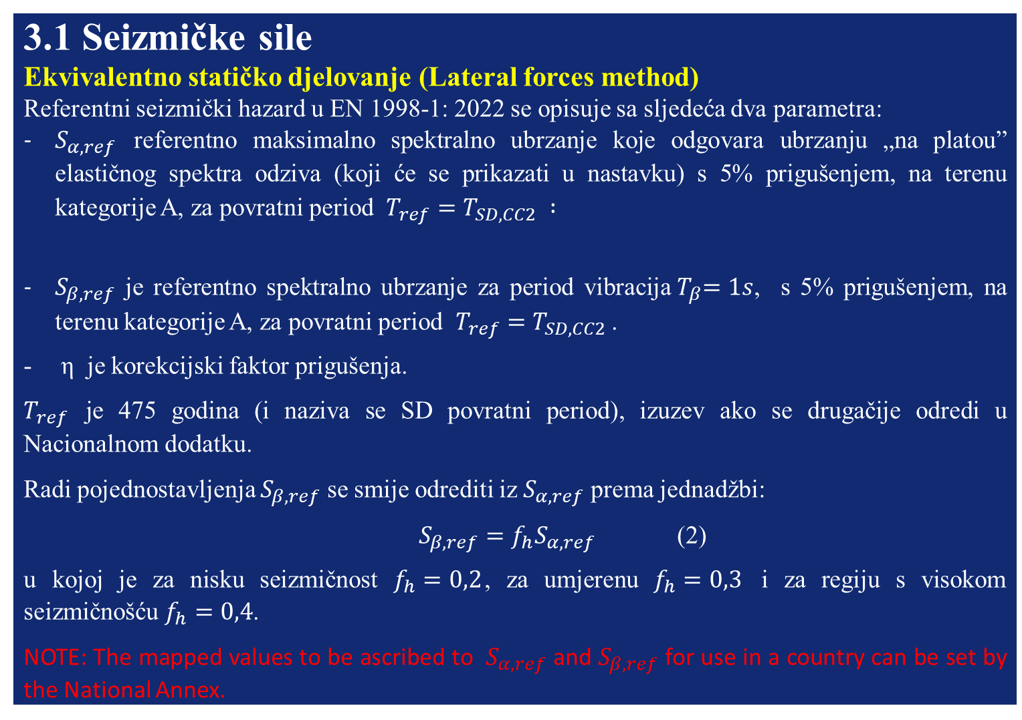
3.1 Seizmičke sile
Ekvivalentno statičko djelovanje (Lateral forces method)
Referentni seizmički hazard u EN 1998-1: 2022 se opisuje sa sljedeća dva parametra:
$S_{α,ref}$ referentno maksimalno spektralno ubrzanje koje odgovara ubrzanju „na platou” elastičnog spektra odziva (koji će se prikazati u nastavku) s 5% prigušenjem, na terenu kategorije A, za povratni period $T_{ref}=T_{SD,CC2}$ $:$
$S_{β,ref}$ je referentno spektralno ubrzanje za period vibracija${ T}_{β}=1s$, s 5% prigušenjem, na terenu kategorije A, za povratni period $T_{ref}=T_{SD,CC2}$ .
η je korekcijski faktor prigušenja.
$T_{ref}$ je 475 godina (i naziva se SD povratni period), izuzev ako se drugačije odredi u Nacionalnom dodatku.
Radi pojednostavljenja $S_{β,ref}$ se smije odrediti iz $S_{α,ref}$ prema jednadžbi:
$S_{β,ref}=f_{h}S_{α,ref}$ (2)
u kojoj je za nisku seizmičnost $f_{h}=0,2$, za umjerenu $f_{h}=0,3$ i za regiju s visokom seizmičnošću $f_{h}=0,4$.
NOTE: The mapped values to be ascribed to $S_{α,ref}$ and $S_{β,ref}$ for use in a country can be set by the National Annex.
Notes:
20

Slide 21
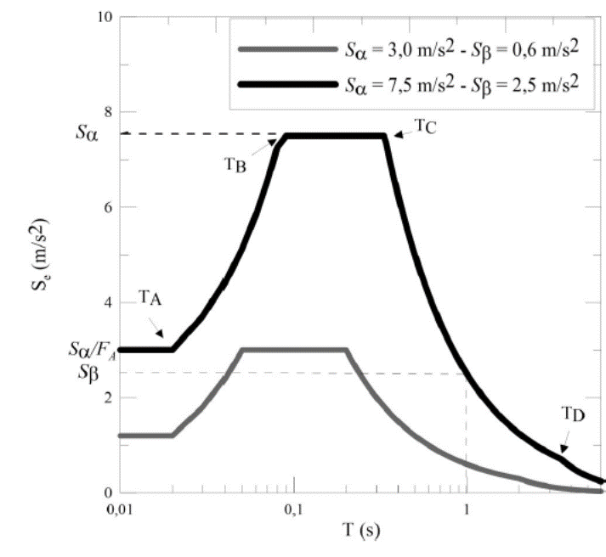


Niska seizmičnost: $f_{h}=0,2$ !
Elastični spektar odziva Se za lokaciju kategorije A i dva različita para ($S_{α}, S_{β}$) , horizontalno logaritamsko mjerilo
Notes:
21

Slide 22
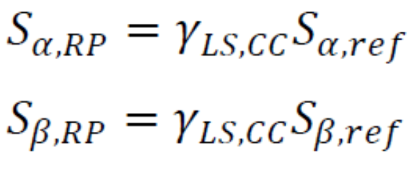
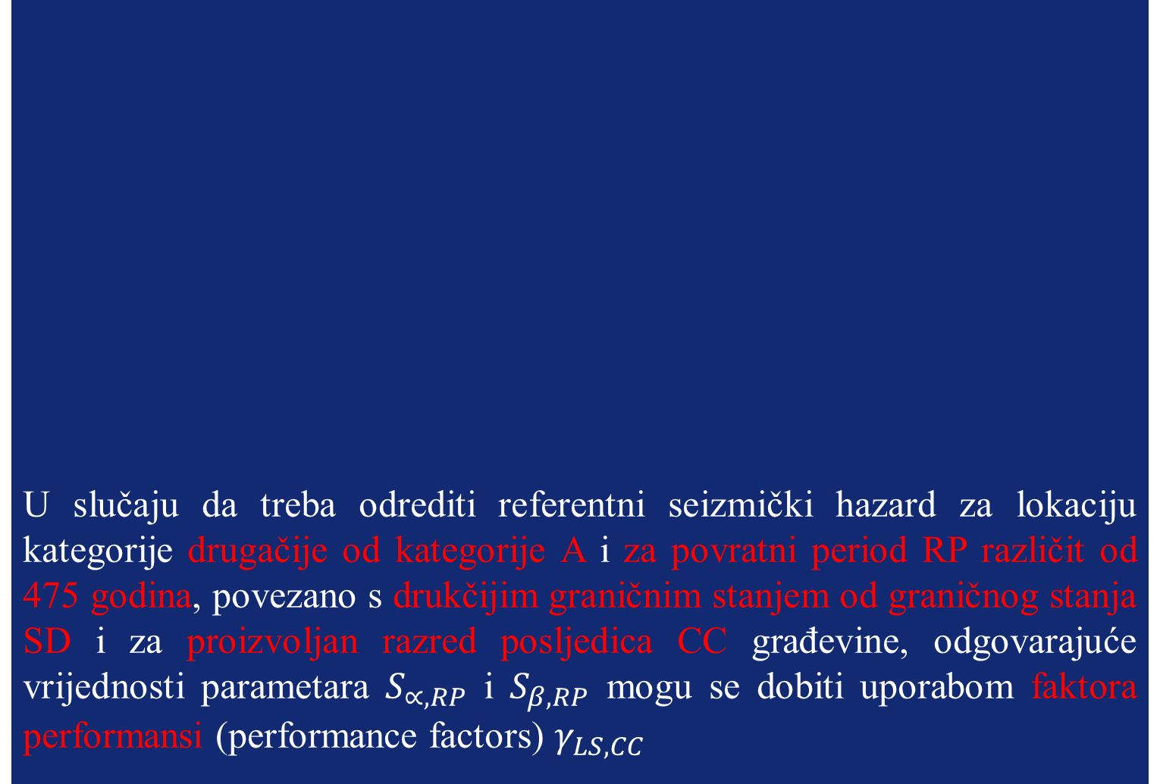
U slučaju da treba odrediti referentni seizmički hazard za lokaciju kategorije drugačije od kategorije A i za povratni period RP različit od 475 godina, povezano s drukčijim graničnim stanjem od graničnog stanja SD i za proizvoljan razred posljedica CC građevine, odgovarajuće vrijednosti parametara $S_{∝,RP}$ i $S_{β,RP}$ mogu se dobiti uporabom faktora performansi (performance factors) $γ_{LS,CC}$
Notes:
22

Slide 23
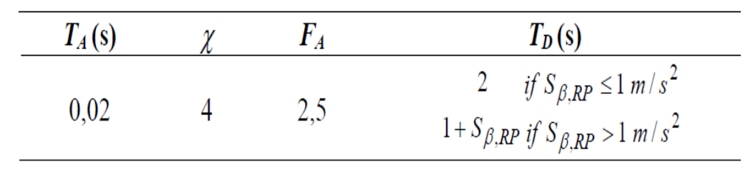
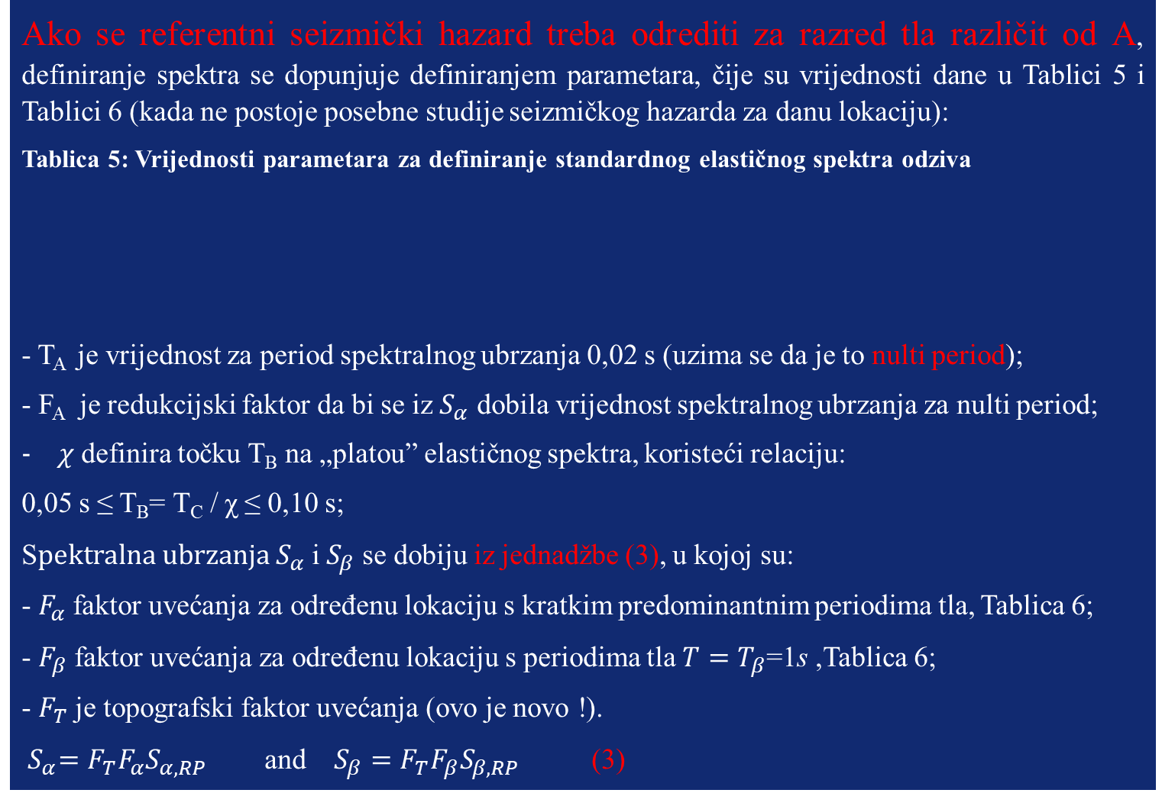
Ako se referentni seizmički hazard treba odrediti za razred tla različit od A, definiranje spektra se dopunjuje definiranjem parametara, čije su vrijednosti dane u Tablici 5 i Tablici 6 (kada ne postoje posebne studije seizmičkog hazarda za danu lokaciju):
Tablica 5: Vrijednosti parametara za definiranje standardnog elastičnog spektra odziva
- T_{A} je vrijednost za period spektralnog ubrzanja 0,02 s (uzima se da je to nulti period);
- F_{A} je redukcijski faktor da bi se iz $S_{α}$ dobila vrijednost spektralnog ubrzanja za nulti period;
$χ$ definira točku T_{B} na „platou” elastičnog spektra, koristeći relaciju:
0,05 s ≤ T_{B}= T_{C} / χ ≤ 0,10 s;
S$pektralna ubrzanja{ S}_{α}$ i$S_{β}$ se dobiju iz jednadžbe (3), u kojoj su:
- $F_{α}$ faktor uvećanja za određenu lokaciju s kratkim predominantnim periodima tla, Tablica 6;
- $F_{β}$ faktor uvećanja za određenu lokaciju s periodima tla ${T=T}_{β}$=1s ,Tablica 6;
- $F_{T}$ je topografski faktor uvećanja (ovo je novo !).
${ S}_{α}=F_{T}F_{α}S_{α,RP}$ and $S_{β}=F_{T}F_{β}S_{β,RP}$ (3)
Notes:
23

Slide 24

Tablica 6: F$aktori uvećanja F_{α}$ i$F_{β}$ za standardnu kategorizaciju tla danu u Tablici 4
Za horizontalnu komponentu seizmičkog djelovanja, elastični spektar odziva $S_{e}(T)$ treba definirati koristeći (5.4) to (5.8):
Notes:
24

Slide 25

$S_{e}(T)$ je elastični spektar odziva;
T je period vibracija linearnog sustava s jednim stupnjem slobode;
Notes:
25

Slide 26

4. MODELIRANJE, ANALIZA I VERIFIKACIJA KONSTRUKCIJA (POGLAVLJE 6)
4.1 Opća objašnjenja
Poglavlje 6 je posvećeno konstrukcijama uopće, a odredbe koje se odnose na zgrade su dane u poglavlju 7.
U ovom 6. poglavlju se tumače dva pristupa u analizi konstrukcija:
Pristup utemeljen na silama (The force-based approach) (primjenjuje se u dva postupka: (a) analiza konstrukcija primjenom ekvivalentnog statičkog djelovanja zasnovano na faktoru ponašanja q i (b) modalna analiza spektrima odziva);
Pristup utemeljen na pomacima (The displacement-based approach) (zasniva se na nelinearnoj statičkoj metodi utemeljenoj na pushover postupku).
Primjena ovog prvog pristupa nije dopuštena za verifikaciju graničnog stanja pred urušavanje NC.
4.2 Seismičko opterećenje
4.2.1 Reduci$rani spektar S_{r}\left(T\right)$ za the force-based pristup (odbačen je termin projektni spektar !)
U ovom pristupu utemeljenom na silama se seizmički utjecaji dobiju iz reduciranog spektra, koji se uspostavlja iz elastičnog spektra odziva primjenom faktora ponašanja q, kojim se uvodi deformacijski kapacitet i rasipanje energije u konstrukciji, a dan je sljedećom jednadžbom:
Notes:
26

Slide 27
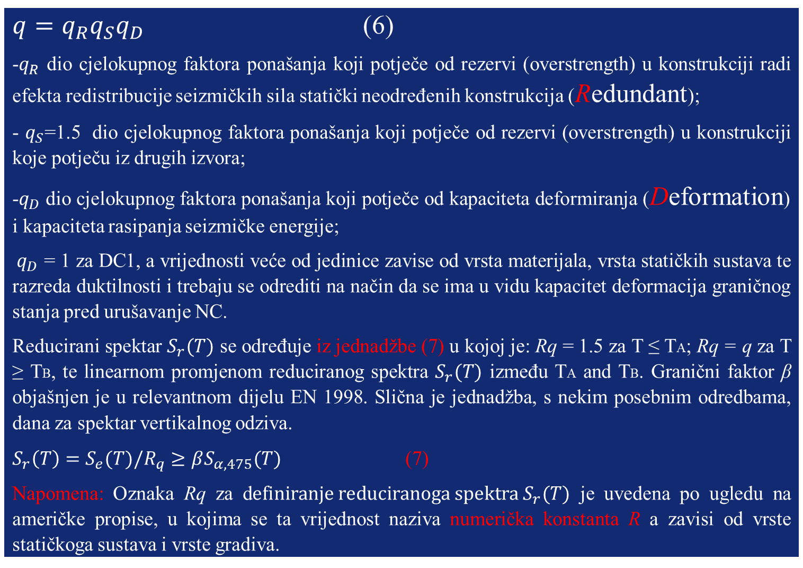
${q=q}_{R}q_{S}q_{D}$ (6)
-$q_{R}$ dio cjelokupnog faktora ponašanja koji potječe od rezervi (overstrength) u konstrukciji radi efekta redistribucije seizmičkih sila statički neodređenih konstrukcija (Redundant);
- $q_{S}$=1.5 dio cjelokupnog faktora ponašanja koji potječe od rezervi (overstrength) u konstrukciji koje potječu iz drugih izvora;
-$q_{D}$ dio cjelokupnog faktora ponašanja koji potječe od kapaciteta deformiranja (Deformation) i kapaciteta rasipanja seizmičke energije;
$q_{D}$ = 1 za DC1, a vrijednosti veće od jedinice zavise od vrsta materijala, vrsta statičkih sustava te razreda duktilnosti i trebaju se odrediti na način da se ima u vidu kapacitet deformacija graničnog stanja pred urušavanje NC.
Reducirani spektar $S_{r}(T)$ se određuje iz jednadžbe (7) u kojoj je: Rq = 1.5 za T ≤ TA; Rq = q za T ≥ TB, te linearnom promjenom reduciranog spektra $S_{r}(T)$ između TA and TB. Granični faktor β objašnjen je u relevantnom dijelu EN 1998. Slična je jednadžba, s nekim posebnim odredbama, dana za spektar vertikalnog odziva.
$S_{r}\left(T\right)=S_{e}(T)/R_{q}≥βS_{α,475}(T)$ (7)
Napomena: Oznaka Rq za d$efiniranje reduciranoga spektra S_{r}(T)$ je uvedena po ugledu na američke propise, u kojima se ta vrijednost naziva numerička konstanta R a zavisi od vrste statičkoga sustava i vrste gradiva.
Notes:
27

Slide 28
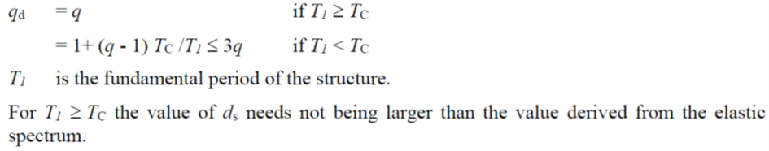
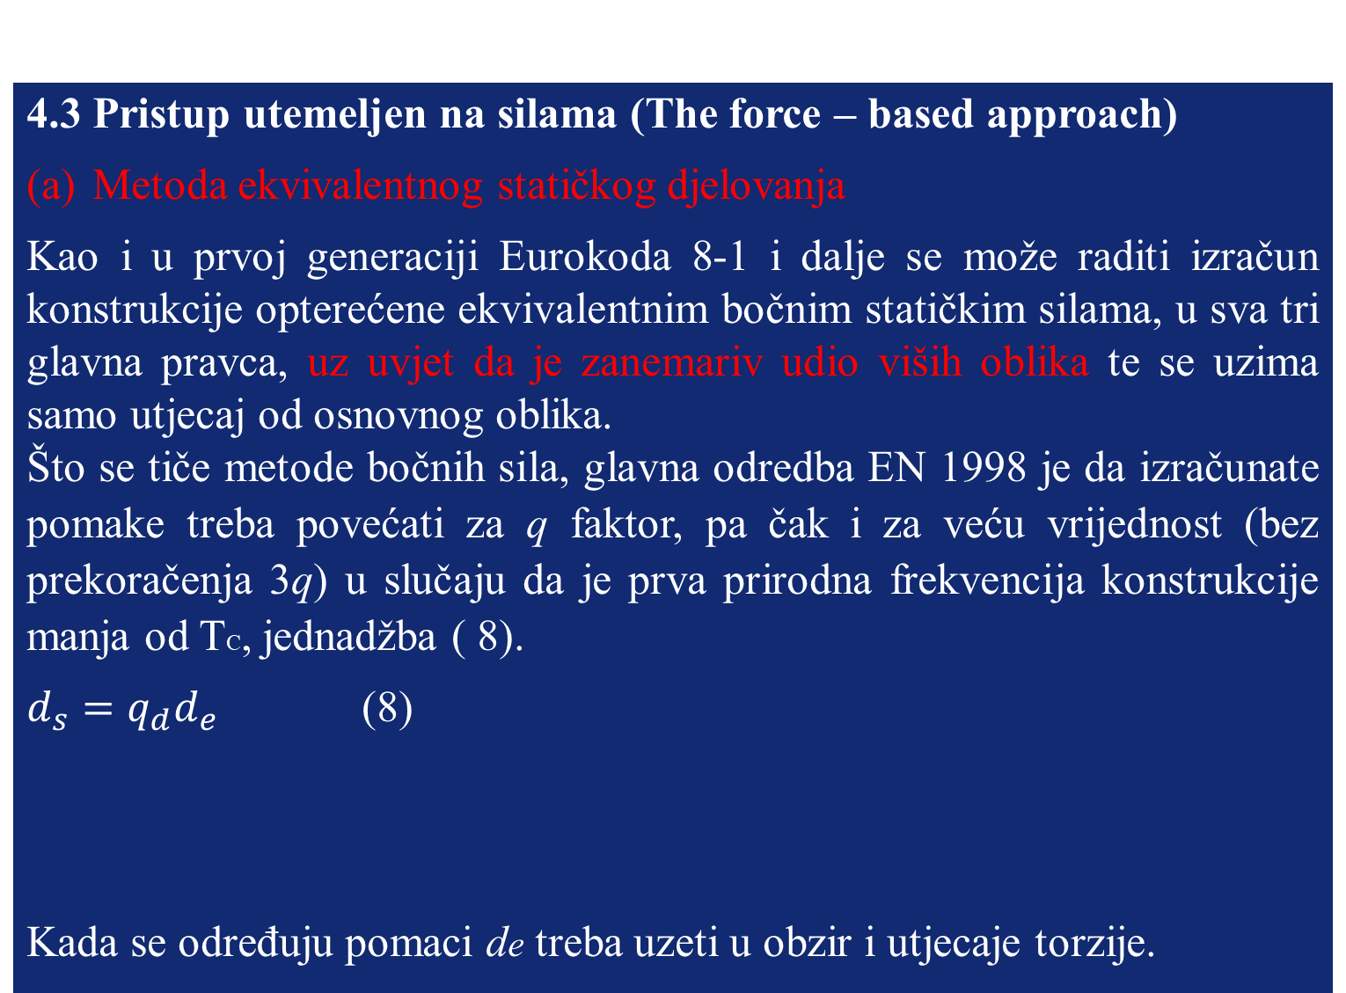
4
4.3 Pristup utemeljen na silama (The force – based approach)
Metoda ekvivalentnog statičkog djelovanja
Kao i u prvoj generaciji Eurokoda 8-1 i dalje se može raditi izračun konstrukcije opterećene ekvivalentnim bočnim statičkim silama, u sva tri glavna pravca, uz uvjet da je zanemariv udio viših oblika te se uzima samo utjecaj od osnovnog oblika.
Što se tiče metode bočnih sila, glavna odredba EN 1998 je da izračunate pomake treba povećati za q faktor, pa čak i za veću vrijednost (bez prekoračenja 3q) u slučaju da je prva prirodna frekvencija konstrukcije manja od TC, jednadžba ( 8).
$d_{s}=q_{d}d_{e}$ (8)
Kada se određuju pomaci de treba uzeti u obzir i utjecaje torzije.
Notes:
28

Slide 29
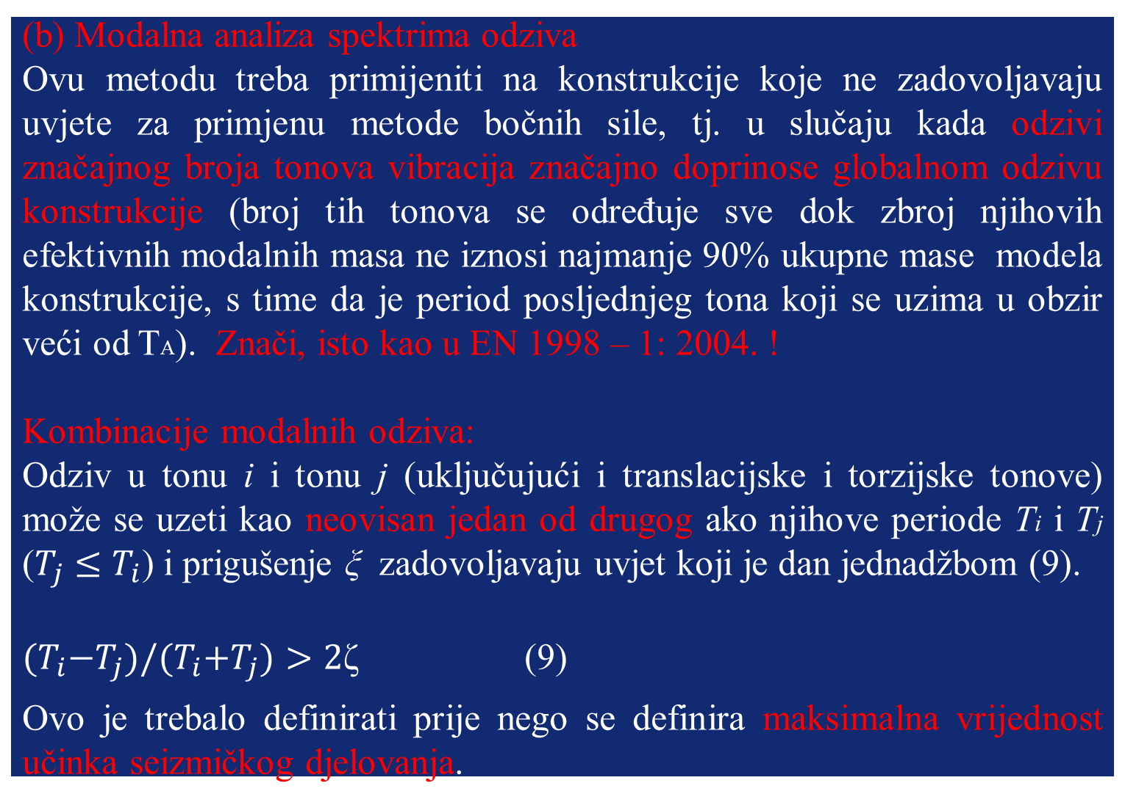
(b) Modalna analiza spektrima odziva
Ovu metodu treba primijeniti na konstrukcije koje ne zadovoljavaju uvjete za primjenu metode bočnih sile, tj. u slučaju kada odzivi značajnog broja tonova vibracija značajno doprinose globalnom odzivu konstrukcije (broj tih tonova se određuje sve dok zbroj njihovih efektivnih modalnih masa ne iznosi najmanje 90% ukupne mase modela konstrukcije, s time da je period posljednjeg tona koji se uzima u obzir veći od TA). Znači, isto kao u EN 1998 – 1: 2004. !
Kombinacije modalnih odziva:
Odziv u tonu i i tonu j (uključujući i translacijske i torzijske tonove) može se uzeti kao neovisan jedan od drugog ako njihove periode Ti i Tj ($T_{j}≤T_{i}$) i prigušenje ξ zadovoljavaju uvjet koji je dan jednadžbom (9).
${(T}_{i}−T_{j})/{(T}_{i}+T_{j})>2$ζ (9)
Ovo je trebalo definirati prije nego se definira maksimalna vrijednost učinka seizmičkog djelovanja.
Notes:
29

Slide 30
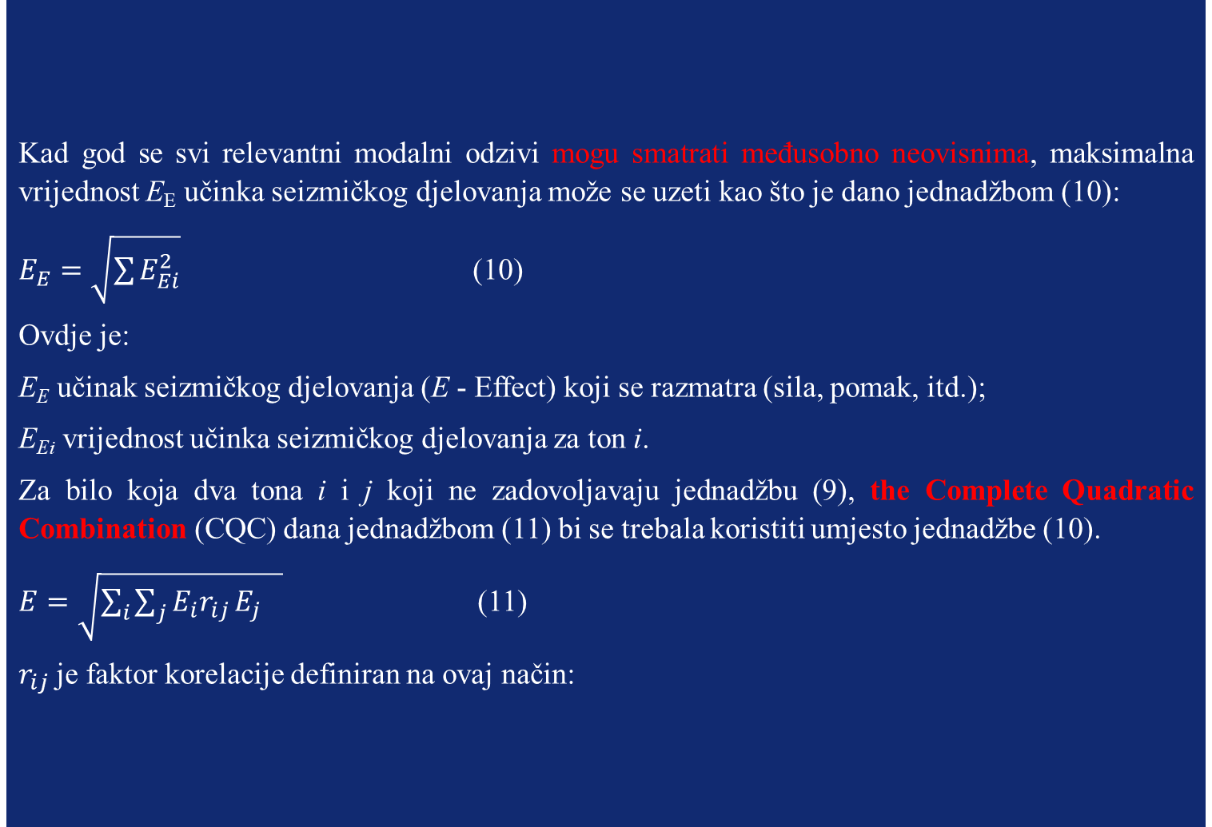
Kad god se svi relevantni modalni odzivi mogu smatrati međusobno neovisnima, maksimalna vrijednost E_{E} učinka seizmičkog djelovanja može se uzeti kao što je dano jednadžbom (10):
$E_{E}=\sqrt{\sum{E_{Ei}^{2}}}$ (10)
Ovdje je:
E_{E} učinak seizmičkog djelovanja (E - Effect) koji se razmatra (sila, pomak, itd.);
E_{Ei} vrijednost učinka seizmičkog djelovanja za ton i.
Za bilo koja dva tona i i j koji ne zadovoljavaju jednadžbu (9), the Complete Quadratic Combination (CQC) dana jednadžbom (11) bi se trebala koristiti umjesto jednadžbe (10).
$E=\sqrt{{\sum_{i}{\sum_{j}{E_{i}r_{ij}}}E_{j}}_{}}$ (11)
$r_{ij}$ je faktor korelacije definiran na ovaj način:
Notes:
30

Slide 31
4.4 Pristup utemeljen na pomacima (Non-linear static analysis)
Nelinearnoj statičkoj metodi je u drugoj generaciji eurokoda 8-1 dana velika primjena i pozornost. Ova metoda je detaljno izložena u EN 1998 -1: 2022 u poglavlju 7. i zasniva se na „pushover” analizi, a u sada važećem eurokodu je objašnjena u dodatku B (Annex B) na kraju glavnog teksta.
Obvezatna je njezina primjena, posebno što je koncept s q faktorom veoma upitan.
Notes:
31

Slide 32
Da bi se radila nelinearna analiza treba prethodno pretpostaviti poprečne presjeke i količinu armature, a kao rezultat će se dobiti deformacije (pomaci i relativni pomaci), tj. oštećenja konstrukcije (plastifikacija određenih poprečnih presjeka), dok se u linearnim metodama proračuna armatura dobiva kao krajnji rezultat.
U točki 4.3.3.2 važeće norme EN 1998-1:2004 definirana je linearana statička metoda izračuna primjenom ekvivalentnog bočnog statičkog djelovanja. Da bi se ova metoda mogla koristiti, odziv konstrukcije mora biti takav da ne postoji znatan doprinos viših oblika osciliranja jer se uzima utjecaj samo prvoga tona. Ovaj zahtjev smatra se ispunjenim ako su zadovoljena sljedeća dva uvjeta:
(1) osnovni period oscilacija konstrukcije T1 mora biti manji od 4TC odnosno manji od 2,0 s; (2) konstrukcija mora zadovoljavati kriterije regularnosti po visini i tlocrtu (točka 4.2.3.3).
Ako ovi uvjeti nisu zadovoljeni primjenjuje se linearni dinamički modalni izračun spektrima odziva (što uobičajeno zovemo modalna analiza).
Paralelno s naprijed navedenim može se istači da se nelinearni statički izračun prema drugoj generaciji Eurokoda 8-1 koristi u svim slučajevima, znači i kada nema utjecaja viših tonova i kada ti utjecaji postoje. Ako ti utjecaji postoje koriste se korekcijski faktori.
Notes:
32

Slide 33

Može se konstatirati da se u drugoj generaciji Eurokoda 8 preporuča tj. pospješuje primjena nelinearne statičke metode. Razlog tome je ne samo stvarno nelinearno ponašanje konstrukcije u potresu i mogućnost uzimanja u obzir utjecaja viših tonova primjenom nelinearne statičke metode N2, nego i dvojbenost primjene koncepta q faktora, jer q faktor omogućava nelinearno ponašanje konstrukcije, ali se i dalje radi njen linearan izračun, što je u suprotnosti jedno drugom.
Prikaz nelinearne statičke metode i numerički primjeri dani su na hrvatskom jeziku u knjizi:
Metoda N2 uvodi dva modela
konstrukcije i radi se
nelinearna analiza konstrukcije.
Notes:
33

Slide 34
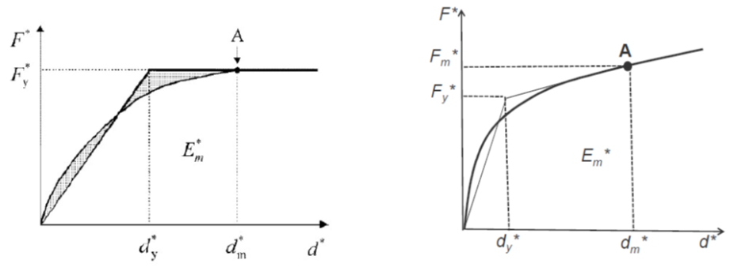
Ova metoda, koja se temelji na pushover analizi i ekvivalentnom modelu s jednim stupnjem slobode (SDOF), može se upotrijebiti za provjeru novih konstrukcija ili za procjenu nosivosti postojećih ili naknadno ojačanih konstrukcija zgrada i mostova. Za provođenje pushover analize dane su upute u EN 1998-1, uključujući pretpostavljeni oblik pomaka i odabir točke kontrole pomaka (ciljani pomak – The target displacement). Također su dane upute za definiranje ekvivalentnog SDOF sustava.
Odnos sila-deformacija SDOF modela može se idealizirati kao bilinearan, sa ili bez povećavanja krutosti (hardening), kao što je prikazano na slici.
Notes:
34

Slide 35
Ciljani pomak (The target displacement) treba odrediti iz spektra elastičnog odziva. Ciljani pomak kontrolne točke stvarne MDOF konstrukcije povećan je korekcijskim faktorima koji uzimaju u obzir učinke viših tonova i učinke torzije (ako je potrebno).
Ovi korekcijski faktori su novost u odnosu na EN 1998 -1: 2004. Naime, u posljednjih desetak godina rađena su opsežna znanstvena istraživanja i rezultati su pretočeni u ovu drugu generaciju Eurokoda 8. Tako je istraženo kakvi su učinci utjecaja torzije i utjecaja viših oblika (jer nelinearna statička metoda uzima u obzir samo prvi ton) na vrijednosti pomaka dobivenih primjenom pushover postupka.
Sama pushover krivulja (CAPACITY) se dobije korištenjem gotovih besplatnih softvera, kao što je SeismoStruct (www.seismosoft.com/index.htm).
Ako se primjenjuje pristup utemeljen na pomacima (the displacement-based approach) značajna je odredba za zgrade da se učinci dobiveni pushover analizom, moraju korigirati na slijedeći način:
(1) pomaci se množe s korekcijskim faktorom c_{P}, kojim se uzima u obzir torzijski učinak; (2) efekti viših tonova seizmičkog djelovanja se uvode množenjem s korekcijskim faktorima cP i cE. Dane su formule za izračune efekata viših tonova cP i cE.
Znači, kada se primjenom Metode ekvivalentnog statičkog opterećenja treba uvesti i utjecaj viših oblika, koristila se modalna analiza. Ovdje je u novoj nelinearnoj statičkoj metodi moguće odmah uzeti u obzir utjecaj viših oblika i utjecaj torzije, ako je to potrebno, primjenom korekcijskih faktora.
Notes:
35

Slide 36
4.5 Time-history analysis
5. Clause 7: BUILDINGS
6. Clause 8: Base-isolated buildings
7. Clause 9: Buildings equipped with energy dissipation systems
8. Clauses 10-14: Specific rules for various structural materials and elements
Specifična pravila za drvene konstrukcije su osuvremenjena na temelju rezultata istraživanja.
Pravila za zidane zgrade, koja su karakterizirana značajnim brojem nacionalno određenih parametara, su bolje harmonizirana.
Uveden je dio koji se odnosi na aluminijske konstrukcije.
I naposljetku, poboljšana su pravila za pregradne i fasadne zidove.
Notes:
36

Slide 37
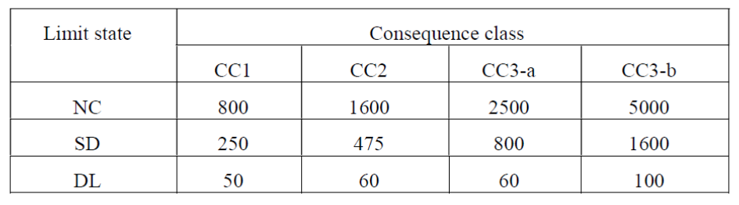
Evo Tablice s vrijednostima povratnih perioda za tri granična stanja: Stanje pred urušavanja – the Near Colaps NC, stanje značajnih oštećenja - the Significand Damage SD i stanje ograničenih oštećenja – the Damage Limitation DL. Znači da se propisuje 12 različitih povratnih razdoblja, a samo je jedno od njih 475 godina i obilježava se TSD,2
Komentar:
Sadašnje karte više neće biti upotrebljive.
Budući da PGA više nije relevantan parametar, te su umjesto njega uvedene dvije spektralne ordinate, Salpha i Sbeta, treba uraditi 24 osnovne karte (12 povratnih razdoblja x dvije spektralne ordinate).
Moći će se većina karata dobiti primjenom multiplikativnih faktora (𝛾𝐿𝑆,𝐶𝐶) - performance factors na kartu s povratnim periodom 475 godina te se posao svodi na izradu samo dvije (2) karte (Herak).
Ne navodi se povratni period od 95 godina, uveden je povratni period 100 godina.
Za izradu novih karata treba angažirati isti tim koji je radio postojeće karata (profesor Herak i njegova grupa s Zavoda za seizmologiju PMF Zagreb).
Notes:
37

Slide 38
Napomene:
Nije rađena komparativna analiza vrijednosti seizmičkih utjecaja primjenom ekvivalentnog statičkog djelovanja prema danas važećim spektrima i novim spektrima. Znači da se za jednu armirano betonsku konstrukciju ne zna da li će ona imati više ili manje armature prema novim spektrima.
Svi eurokodovi druge generacije će se naravno prevesti na hrvatski. Treba prevoditi engleske izvornike, jer je zadržan princip da se za određene simbole i indekse koriste početna slova engleskih termina za određene pojmove. Znači, predstoji golemi posao u struci: rad u tehničkim odborima HZN, usvajanje NDP, prevođenje norme te tumačenje norme projektantima. Pri tome se treba držati principa: uvijek nastojati tumačiti ZAŠTO je propisana određena odredba u normi, a ne samo KAKO je propisana.
Imajući u vidu sve navedeno u eurokodu druge generacije EN 1998-1: 2022 svi softveri koji se koriste za izračun konstrukcija će se dopuniti i izmijeniti u smislu kako je ovdje izloženo. To se naročito odnosi na uvođenje izračuna nelinearnom statičkom metodom (pushover analiza), što u softverima koje danas primjenjujemo u svakodnevnoj praksi i ne postoji (Tower, SCIA, itd.), već uglavnom postoje linearne metode ekvivalentnog statičkog opterećenja i modalna analiza.
Notes:
38

Slide 39
Neki nedostaci filozofije faktora ponašanja q
1. Vrijednosti faktora ponašanja q ne bi trebale biti neovisne od zahtijevane duktilnosti konstrukcije. Naime, u Metodi ekvivalentnih statičkih sila se usvaja vrijednost faktora ponašanja q prema vrsti konstrukcije (na primjer za čistu okvirnu armirano betonsku konstrukciju ili okvirnu armirano betonsku konstrukciju s zidnim platnima, itd.), čime se maksimalne zahtijevane elastične sile F_{e} reduciraju na vrijednosti F_{d} , a da se pri tome ne uzima u obzir da li je duktilnost konstrukcije dostatna da se takva redukcija elastične sile i ostvari.
2. U Metodi ekvivalentnih statičkih sila se u izračunu usvaja elastična krutost konstrukcije, pri čemu se pretpostavlja neelastična distribucija sila, što je kontradiktorno. Zato su već danas razvijene metode, relativno jednostavne za primjenu, u kojima se radi s efektivnim krutostima. To su metode koje se generalno zasnivaju na promatranju pomaka konstrukcija (engl. Displacement-Based Design), a jedna od njih ima veliku primjenu i naziva se Direktna metoda zasnovana na pomacima (engl. Direct Displacement-Based Design).
Notes:
39

Slide 40
Ovaj dokument EN1998-1: 2022 je u međuvremenu podijeljen na dva dijela (dvije knjige):
EN1998-1-1, Date : 2019-01-10 (na ovom dijelu se temelje svi dijelovi Eurokoda 8: mostovi, itd.);
EN1998-1-2, Date: 2019-02-25 (vrijedi samo za zgrade).
M. Trifunac, V.W. Lee, Seizmički Hazard u Srbiji, Izgradnja, 71(11-12), 357-378, (2017).
M. Trifunac, V.W. Lee and V. Gičev Seizmički Hazard vo Makedonija, (in Macedonian), Presing, God. VI, Br. 36/12, 32-39, (2017)
M. Trifunac. V.W. Lee, B. Bulajić, M. Manić, D. Herak, M. Herak, G. Dimov, and V. Gičev, Seizmčko microzoniranje vo Skopje, Makedonia, (in Macedonian), (2018).
Notes:
40

